Slide 1
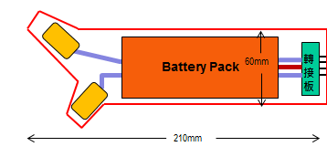
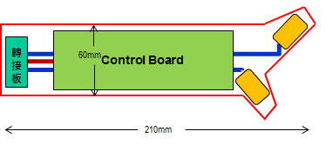
架構1 : 分離對接
兩件式 / 公母對接
需要多出轉接板 連接訊號與電源
50mm
RF Dongle
18mm

Slide 2
架構2 : 兩端伸縮
一件式 / 中央固定 兩端伸縮
伸縮量多寡取決於 Control Board / Battery Pack 的尺寸大小
50mm
RF Dongle
18mm
60mm
Battery Pack
Control Board
420 mm
伸
縮
50mm
RF Dongle
18mm
Battery Pack
Control Board
60mm
約300 mm

